Slide 1


IA y tecnología al servicio del crecimiento empresarial
22 de julio de 2025

Slide 2
Menos del 15% de las empresas en Colombia están usando IA de forma estratégica. Y la mayoría no sabe si lo está haciendo bien.
La IA es un motor de crecimiento, no solo una moda tecnológica.

Slide 3
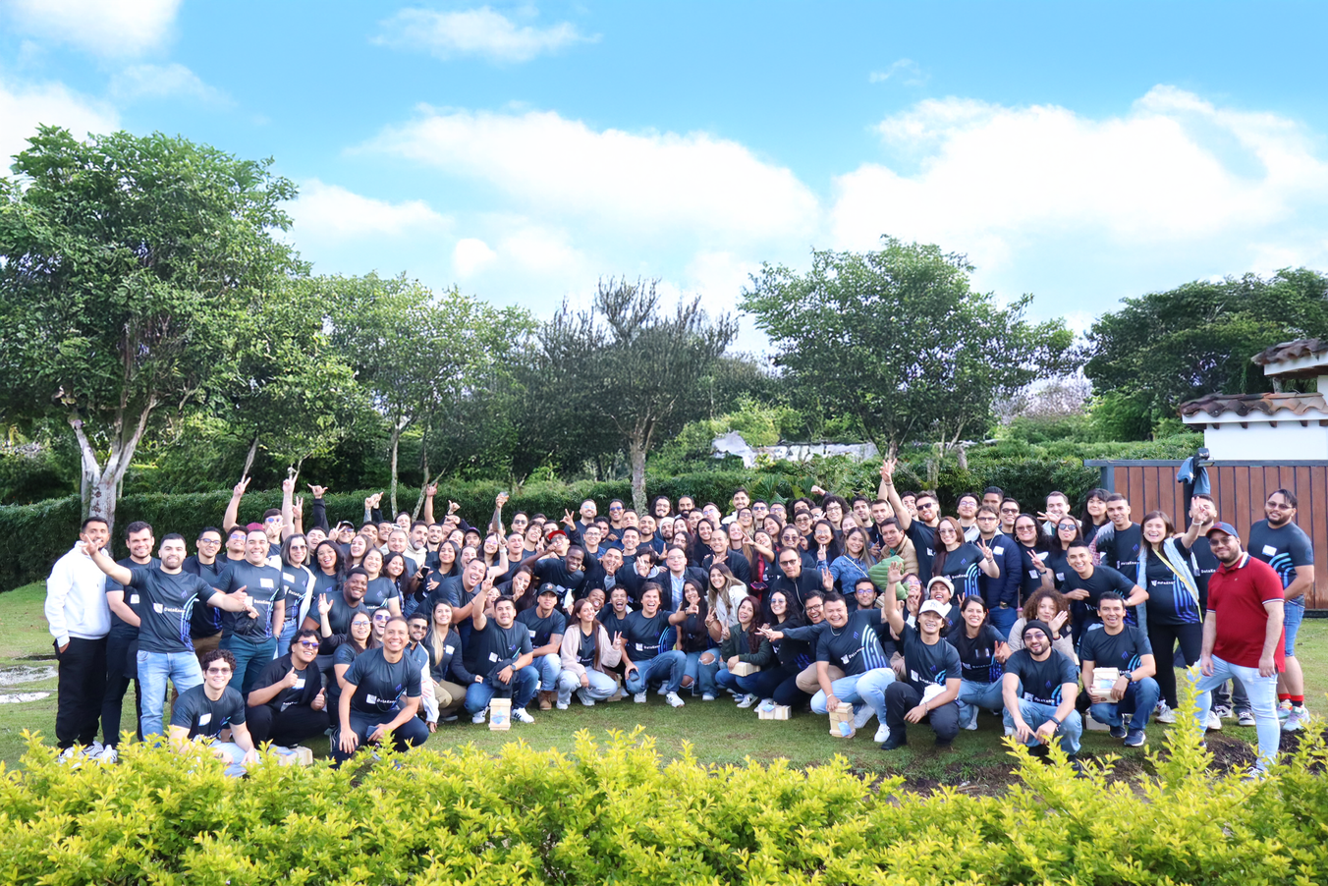
En DataKnow, creemos en el poder de los datos para transformar al mundo.
Nuestro propósito es democratizar la analítica de datos y la inteligencia artificial.

Slide 4


Estados Unidos
Nuestras Sedes
México
Honduras
Exportación de servicios:
Panamá
Colombia
Ecuador
Perú

Slide 5





















































Nuestros clientes
Financiero y seguros
Oil & Gas
Construcción
Alimentos y bebidas
Manufactura
Tecnología
Salud
Gobierno y Educación
Otros

Slide 6

2024
Open Scaleups & Big Data
#2 en el Ranking TOP 100 Open Scaleups
Reconocimiento a startups con ingresos anuales superiores a USD $2,5 millones, inversión acumulada o procesos de adquisición.
#1 en la categoría Big Data (por tercer año consecutivo)
Ranking de Innovación Abierta
2023
#9 en el Ranking TOP 100 Open Startups
#1 en la categoría Big Data
2022
El Ranking 100 Open Startups reconoce a las startups más destacadas por su colaboración con grandes empresas a través de innovación abierta. Evalúa impacto real en el mercado, inversión y crecimiento, siendo un referente en América Latina.
#3 en el Ranking TOP 100 Open Startups
#1 en la categoría Big Data
2021
#15 en el Ranking TOP 100 Open Startups

Slide 7
La IA no es mágica pero si poderosa
El problema no es la tecnología: es la falta de preguntas correctas, datos accionables y liderazgo.

Slide 8


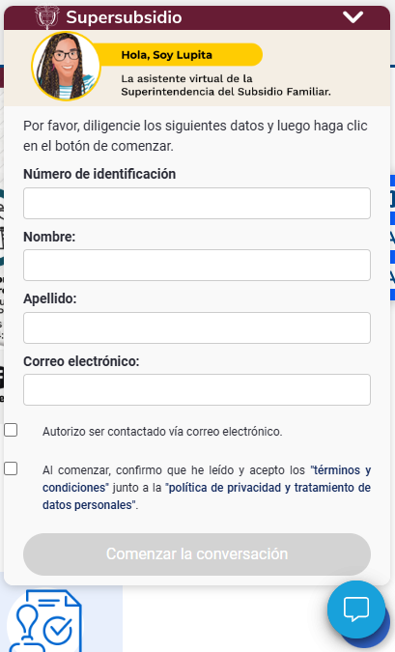


CASOS DE ÉXITO
Sector Público
El cliente necesitaba centralizar la atención al ciudadano, reducir la dependencia del personal operativo y mejorar la precisión y escalabilidad de sus canales de respuesta.
.
Se redujo el equipo humano de atención de
10 a 4 agentes
entre 2021 y 2024 gracias al chatbot Lupita.
El % de atención por el chatbot pasó de
25% en 2021 a 50% en 2023
Se espera incremento tras integrar Azure OpenAI.
Los agentes reemplazados fueron reasignados a funciones jurídicas y especializadas, mejorando la calidad de respuestas escritas y manteniendo la empleabilidad.

Slide 9




CASOS DE ÉXITO
Sector Alimentos
El cliente necesitaba modernizar su gestión de datos para tomar decisiones más rápidas, personalizar la experiencia del cliente y optimizar procesos en su cadena productiva.
.
Implementación de agentes de IA permitió reducir tiempos de respuesta para consultar indicadores clave como:
Ventas.
Inventario.
Participación en el mercado
Uso de Big Data y analítica predictiva ha permitido reducir costos, mejorar decisiones estratégicas y personalizar promociones.
Dataknow implementó infraestructura Big Data en tiempo récord, cumpliendo con exigentes criterios de selección y facilitando una transformación analítica a nivel corporativo.

Slide 10




CASOS DE ÉXITO
Sector Energía
El cliente necesitaba acelerar su estrategia de analítica e inteligencia artificial para optimizar operaciones críticas, reducir riesgos y maximizar el retorno de inversión en proyectos clave.
.
Por cada peso invertido logró un retorno de 2X
4.000 millones COP
En beneficios con inversión de 1.500 millones COP
Predicciones sobre precios de commodities permitieron reducir impactos en negociaciones y aumentar la rentabilidad de proyectos.
Implementación de sensores y analítica predictiva en infraestructura, incluyendo gemelos digitales y analítica de imágenes, para mantenimiento preventivo y seguridad operativa.

Slide 11




CASOS DE ÉXITO
Sector Construcción
El cliente necesitaba acelerar su estrategia de analítica e inteligencia artificial para optimizar operaciones críticas, reducir riesgos y maximizar el retorno de inversión en proyectos clave.
.
El agente calcula automáticamente el plan de pagos estimado, el valor asegurado y advierte si el monto es insuficiente, optimizando así el proceso comercial.
El bot ofrece imágenes, explica beneficios, zonas comunes y subsidios, mejorando la experiencia del usuario y reduciendo la carga operativa sobre asesores.
El agente integra respuestas sobre valorización, arriendos y políticas de subsidio —con mejoras proyectadas para mayor precisión y consistencia en 2025.

Slide 12



Pongámonos
en contacto
www.dataknow.co
+57 304 492 1619 contacto@dataknow.co

